Slide 1
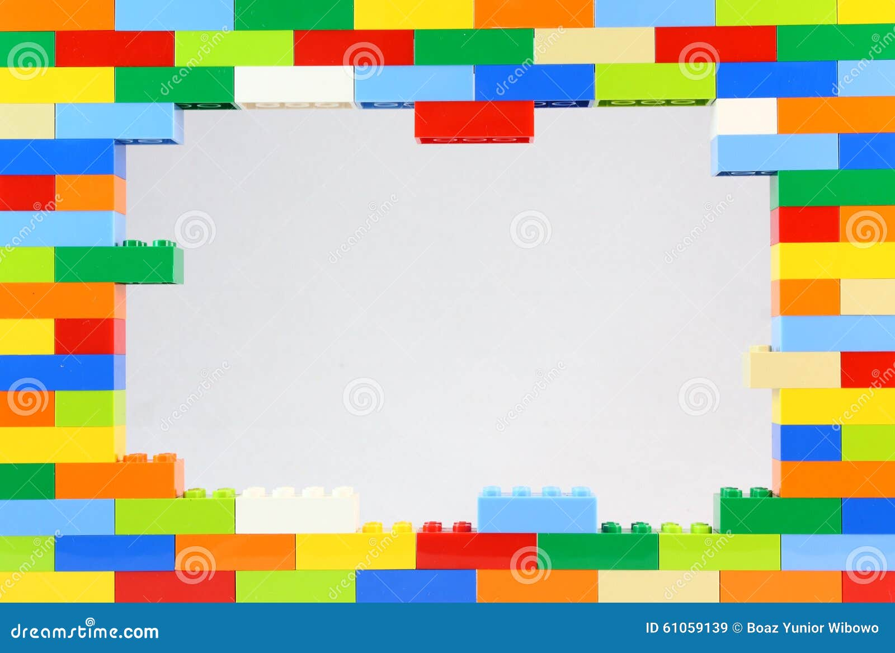
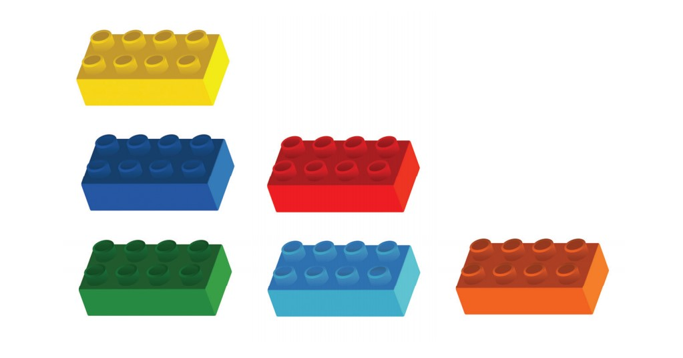
Обчисли
21+3
25
24
26
23
22
34

Slide 2
67
62+5
61
66
77
64
65

Slide 3
77
78-2
74
75
76
73
72

Slide 4
44+5
56
47
44
48
49
50

Slide 5
96-3
98
96
99
92
93
95

Slide 6
59-8
54
55
50
52
51
53

